Slide 1
SQL
Berufsschule für Informationstechnik
Einführung in die Datenbank- Abfragesprache
Structured Query Language (SQL) Kommandoklasse DQL (SELECT)
Team PA12, 2006

Slide 2
Die Beispieldatenbank Verleger
Tabellen für Objekte
  Tb_Buch
  Tb_Autor
  Tb_Verleger
  Tb_Buchhandlung
Tabellen für Beziehungen (Relationstabellen)
  Rel_BuchAutor
  Tb_Auftrag
Notes:
Jeder Teilnehmer erstellt mit dem Script INSTALL.SQL eine eigene Verlegerdatenbank auf seinem SQL-Server.
Diese heißt Verleger01. Zum Löschen DELETE.SQL verwenden.
Diese Datenbank enthält Informationen über Verlage, Bücher und deren Autoren. Außerdem Informationen über Buchhandlungen und über die Buchbestellungen dieser Buchhandlungen.
Einen Überblick über die Datenbankstruktur zeigt daß Diagramm auf der nächsten Seite.

Slide 3
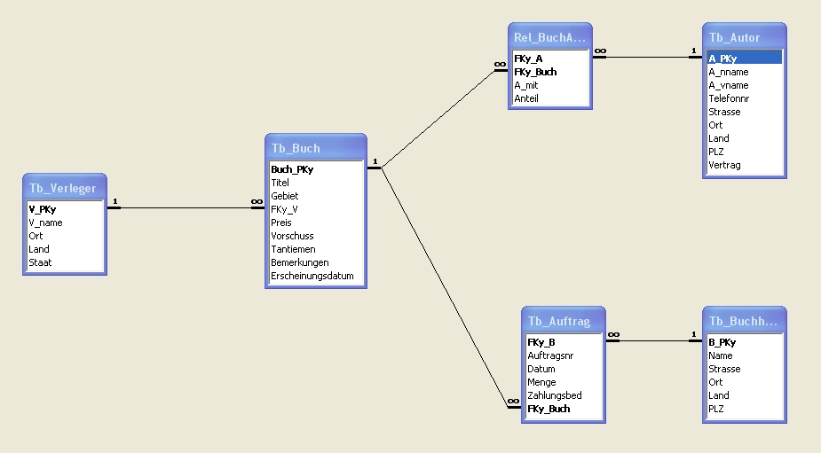
Diagramm Verleger-Datenbank
Notes:
Dies ist eine logische Sicht des Datenmodells erstellt mit dem Enterprise Manager.

Slide 4
SELECT-Syntax
SELECT [Prädikat] { * |Tabelle.* | [Tabelle.]Spalte1
[AS Alias1], [Tabelle.]Spalte2 [AS Alias2], ...}
FROM Tabelle [, ...] [IN Externe Datenbank]
[WHERE... ]
[GROUP BY... ]
[HAVING... ]
[ORDER BY... ]
[WITH OWNERACCESS OPTION]
Prädikate: ALL (Default), DISTINCT (eliminiert Duplikate), TOP n [percent]
Für das Berechnen von Spalten gibt es die Operatoren *, /, + und -.

Slide 5
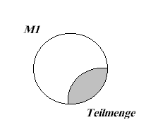
SELECT-Projektion
Die Projektion liefert als Ergebnismenge alle Indivi-duen (Datensätze) mit selek-tierten Attributen (Spalten).
Sie ist die einfachste Form der SELECT-Anweisung und wählt einzelne oder alle (*) Spalten aus der bei FROM angege-benen Tabelle aus.
SELECT A2, A4, A5
FROM Tb_Bezeichner
Tb_Bezeichner
A1 | A2 | A3 | A4 | A5

Slide 6
SELECT-Projektion
SELECT * FROM Tb_Verleger
  Alle Spalten aus der Verlegertabelle
SELECT V_name, Ort FROM Tb_Verleger
  Nur die Spalten V_name und Ort
SELECT Staat FROM Tb_Verleger
  Nur die Spalte Staat
SELECT DISTINCT Staat FROM Tb_Verleger
  Alle doppelten Datensätze (hier doppelte Staaten) werden nicht angezeigt.
SELECT Titel, Preis*0.08 Mwst FROM Tb_Buch
  Berechnete Spalte mit neuer Überschrift Mwst
SELECT Titel, Preis '€' FROM Tb_Buch
  Konstante Spalte '€'
SELECT Preis AS Buchpreis FROM Tb_Buch
- AS ist aber ein reines Füllwort und kann entfallen.

Slide 7
SELECT-Selektion
Die Selektion liefert als Ergebnismenge nur diejenigen Individuen (mit allen Attribu-ten), deren Attributwerte die Selektionskriterien erfüllen.
Durch den Zusatz einer sog. WHERE-Klausel zu der SELECT Anweisung, kann eine Bedingung formuliert werden.
SELECT *
FROM Tb_Bezeichner
WHERE A2=X
Tb_Bezeichner
A1 | A2 | A3 | A4 | A5
 | X

Slide 8
SELECT-Selektion
SELECT * FROM Tb_Buch
WHERE Preis < 15
  Es gibt auch >, = , >=, <= und <>.
SELECT * FROM Tb_Buch
WHERE Preis BETWEEN 10 AND 20
  Alternativ: Preis >= 10 AND Preis <= 20
SELECT * FROM Tb_Buch
WHERE Gebiet IN ('business','psychology')
SELECT * FROM Tb_Buch
WHERE Titel LIKE '%Computer%'
  % steht für beliebig viele beliebige Zeichen
  _ steht für genau ein beliebiges Zeichen
  [Abc] steht für A oder B oder C
  [^ABC] steht für ein Zeichen außer A,B oder C
  ESCAPE char: Damit man auch nach % oder _ suchen kann.
  Groß-/Kleinschreibung ist normalerweise nicht relevant.
SELECT * FROM Tb_Buch WHERE Titel LIKE '\%' ESCAPE '\'
- Sucht nach allen Titeln, die ein Prozentzeichen enthalten.
SELECT * FROM Tb_Buch WHERE Preis IS NULL
SELECT * FROM Tb_Buch
WHERE Gebiet = 'business' OR Gebiet = 'psychology'

Slide 9
Operatoren der WHERE-Klausel
Bezeichnung | Operatoren | Beispiele: WHERE …
Vergleichsoperatoren | < , <= , = , >= , > , <> | ... GebOrt <> 'München'
logische Operatoren | AND, OR | ... ( Konfess = 'ev' ) OR ( Konfess = 'rk' )
Invertierungsoperator | NOT | ... NOT ( GebOrt = 'München' )
Intervall-Operator | [ NOT ] BETWEEN . . . and . . . | ... GebDat BETWEEN #08/31/1983# and now()
Enthält-Operator | [ NOT ] IN ( V Werteliste W ) | ... Nation IN ( 'A', 'CH', 'F', 'I' ) ¹)
Auswahl-Operatoren | ALL, ANY ( . . . ), SOME ( . . . ) | ANY (...) und SOME (...) wie IN (...)
Ähnlichkeits-Operator | [ NOT ] LIKE VWert | AusdruckW | ... Name LIKE M??er* ²)
Existenz-Operator | [ NOT ] EXISTS VWert | AusdruckW | Test: Unterabfrage-Ergebnisse verfügbar?
Eindeutigkeits-Op. | UNIQUE | ( siehe bei 'SQL – DDL' )
NULL - Operator | IS [ NOT ] NULL | ... GebOrt IS NULL

Slide 10
ORDER BY
Eine Sortierung kann durch die Benutzung von ORDER BY vorgenommen werden. Hierbei können auch Felder zur Sortierung angegeben werden, die nicht in der Feldliste stehen, es müssen auch nicht alle Felder bei ORDER BY auftauchen.
Durch den Zusatz von DESC kann in absteigender statt in aufsteigender (ASC) Folge sortiert werden. Durch den Zusatz von DESC kann in absteigender statt in aufsteigender (ASC) Folge sortiert werden.

Slide 11
ORDER BY
SELECT * FROM Tb_Buch ORDER BY Preis
SELECT * FROM Tb_Buch ORDER BY Preis DESC
  Sortiert absteigend
  ASC ist aufsteigend, was aber auch die Standardeinstellung ist
SELECT Titel FROM Tb_Buch ORDER BY Preis, Titel
  Mehrere Sortierkriterien sind möglich

Slide 12
CROSS JOIN
In einer SQL-Abfragen kann mehr als nur eine Tabellen hinter FROM angegeben werden. Auf diese Weise können sich Abfragen auf mehrere Tabellen beziehen.
SELECT * FROM Tabelle1, Tabelle2, …
Eine solche Verknüpfung wird als “Cross Join” bezeichnet und erzeugt ein kartesisches Produkt aus allen beteiligten Tabellen. Der praktische Nutzen ist zumeist gering.

Slide 13
CROSS JOIN
SELECT * FROM Tb_Verleger, Tb_Buch
  Kreuzprodukt, jeder Datensatz aus Tb_Verleger mit jedem Datensatz aus Tb_Buch kombiniert
SELECT * FROM Tb_Verleger CROSS JOIN Tb_Buch

Slide 14
Natural Join
Sinnvoll werden Verknüpfungen erst, durch die Einschränkung der Ergebnismenge. Hierzu kann beispielsweise eine Primärschlüssel-/Fremdschlüssel-beziehung genutzt werden, die als WHERE-Klausel verwendet wird.
Eine solche Verknüpfung wird als “Natural Join” bezeichnet.
EQUI JOIN hier wird auf Gleichheit geprüft
NOT EQUI JOIN hier wird auf Ungleichheit geprüft

Slide 15
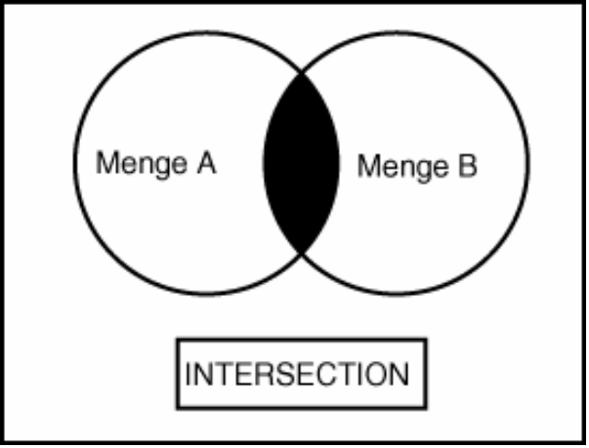
INNER JOIN
Mittels INNER JOIN können Datensätze aus zwei Tabellen miteinan-der verknüpft werden, sobald ein gemeinsames Feld den gleichen Wert hat. Das gemeinsame Feld bildet zumeist die Primärschlüssel/Fremd-schlüssel-Beziehung zwischen den Tabellen.
Es wird nur die Schnitt-menge einbezogen, Da-tensätze die in nur einer Menge enthalten sind, fallen heraus.

Slide 16
Natural Join / INNER JOIN
SELECT * FROM Tb_Verleger, Tb_Buch
WHERE Tb_Verleger.V_PKy = Tb_Buch.FKy_V
SELECT * FROM Tb_Verleger INNER JOIN Tb_Buch ON Tb_Verleger.V_PKy = Tb_Buch.FKy_V
SELECT V_name, Titel FROM Tb_Verleger, Tb_Buch
WHERE Tb_Verleger.V_PKy = Tb_Buch.FKy_V
SELECT V_name, Titel FROM Tb_Verleger INNER JOIN Tb_Buch ON Tb_Verleger.V_PKy = Tb_Buch.FKy_V

Slide 17
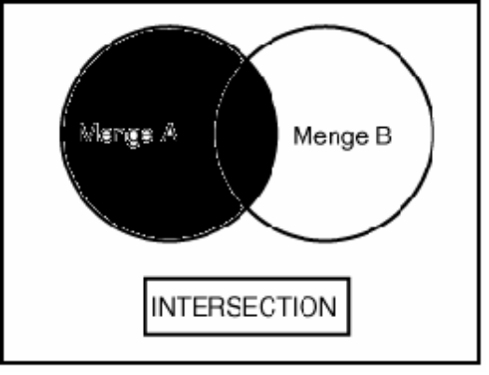
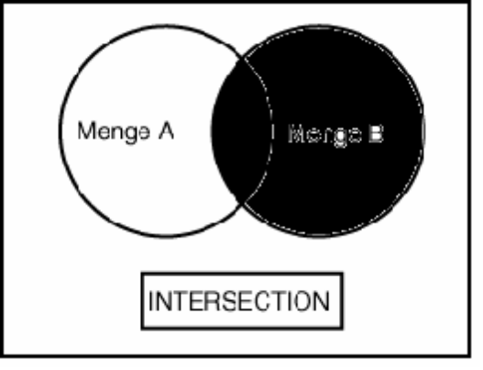
LEFT/RIGHT JOIN
Mittels LEFT/RIGHT JOIN können Inklusions-verknüpfungen zwischen zwei Tabellen hergestellt werden. Hierbei werden auch Datensätze in die Ergebnismenge mit aufgenommen, wenn keine wertgleichen Sätze in der linken/rechten Tabelle enthalten sind.

Slide 18
LEFT/RIGHT JOIN
SELECT V_name, Titel
FROM Tb_Verleger LEFT JOIN Tb_Buch
ON Tb_Verleger.V_PKy = Tb_Buch.FKy_V

Slide 19
Mehrfach-Join
Häufig müssen Verbindungen über mehrere Tabellen hergestellt werden.
Verwendet man hier INNER JOIN, so muss genau auf die Klammerung geachtet werden.
Benutzt man einen Natural Join, können die einzelnen Verknüpfungen mit WHERE und AND einfach aneinander gereiht werden.

Slide 20
Mehrfach Join
SELECT Tb_Autor.A_nname, Tb_Buch.Titel
FROM Tb_Buch, Rel_BuchAutor, Tb_Autor
WHERE Tb_Buch.Buch_PKy = Rel_BuchAutor.FKy_Buch
AND Tb_Autor.A_PKy = Rel_BuchAutor.FKy_A
SELECT A.A_nname, T.titel FROM
(Tb_Buch T INNER JOIN Rel_BuchAutor TA ON T.Buch_PKy = TA.FKy_Buch)
INNER JOIN Tb_Autor A ON A.A_PKy = TA.FKy_A
SELECT V_name, Titel, A_nname, a_vname FROM
((Tb_Verleger LEFT JOIN Tb_Buch ON Tb_Verleger.V_PKy = Titel.FKy_V)
LEFT JOIN Rel_BuchAutor ON Tb_Buch.Buch_PKy = Rel_BuchAutor.FKy_Buch)
LEFT JOIN Tb_Autor ON Rel_BuchAutor.FKy_A = Tb_Autor.A_PKy

Slide 21
Selbst-Join
Verknüpfung einer Tabelle mit sich selbst.
Hierzu muss der Tabellenname zweimal unter verschiedenen Alias-Namen in der FROM-Klausel auftauchen.
Häufig mit einer Unterabfrage vergleichbar
Die WHERE-Klausel sollte - z. B. über eine Ungleich-Abfrage des Primärschlüssels - den Vergleich eines Satzes mit sich selbst verhindern.

Slide 22
Selbst-Join
SELECT autor.A_nname, autor.Ort
FROM Tb_Autor autor, Tb_Autor bed
WHERE autor. Ort = bed. Ort
AND bed.A_nname = 'Green'
  Alle Autoren, die in dem gleichen Ort wie Green leben.
SELECT A_nname, Ort FROM Tb_Autor
WHERE Ort = (SELECT Ort FROM Tb_Autor WHERE A_nname = 'Green')
SELECT DISTINCT A.Ort
FROM Tb_Autor A, Tb_Autor AU
WHERE A.Ort = AU.Ort
AND A.A_PKy<>AU.A_PKy
- Orte, in denen mehr als ein Autor wohnt

Slide 23
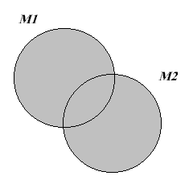
UNION
Wird eine Kombination aus LEFT und RIGHT JOIN gewünscht, so kann hierfür die Vereinigungsmenge mittels UNION gebildet werden.

Slide 24
UNION
SELECT Gebiet FROM Tb_Buch
UNION
SELECT Telefonnr FROM Tb_Autor
ORDER BY Gebiet DESC
  Vereinigung von Mengen gleicher Struktur (gleiche Spaltenanzahl und gleicher Datentyp).
  Die Überschriften des ersten SELECTs bestimmen die Überschriften der Vereinigung.
  ORDER BY kann nur am Ende stehen.
  UNION enthält implizit ein DISTINCT
    Ansonsten muß man UNION ALL benutzen.

Slide 25
Aggregatfunktionen
Aggregatfunktionen bilden als Egebnis:
die Anzahl der Einträge einer Spalte - Count()
den kleinsten Attributwert einer Spalte - Min()
den größten Attributwert einer Spalte - Max()
den Durchschnitt aller Werte einer Spalte - Avg()
die Summe der Attributwerte einer Spalte - Sum()
NULL-Werte bleiben unberücksichtigt.

Slide 26
Aggregatfunktionen
SELECT COUNT(*) FROM Tb_Buch
  Anzahl aller Datensätze
SELECT COUNT(Preis) FROM Tb_Buch
  Anzahl aller Datensätze, bei denen Preis nicht NULL ist
SELECT MAX(Preis) Maximum, SUM(Preis) Summe, AVG(Preis) Durchschnitt
FROM Tb_Buch
SELECT COUNT(DISTINCT Staat) FROM Tb_Verleger
  Anzahl der verschiedenen Staaten in Tb_Verleger (natürlich ohne NULL).

Slide 27
GROUP BY
Die GROUP BY – Klausel ermöglicht das Zusammenfassen von Datensätzen mit gleichen Attributwerten. Im Unterschied zur SELECT–Klausel darf die GROUP BY–Klausel nur die originalen Attribute enthalten, die nicht unbedingt nach SELECT vorkommen müssen
Durch die Reihenfolge der Attribute in der Auflistung werden die Gruppierungsebenen festgelegt.
Da das Ergebnis einer Kombination von gruppierten und ungruppierten Attributtypen nicht dargestellt werden kann, ist die Gruppierung stets für alle in der SELECT-Klausel aufge-listeten Attribute erforderlich!
Sind in der SELECT-Feldliste Aggregatfunktionen und normale Spalten gemischt, ist GROUP BY zwingend notwendig

Slide 28
HAVING
Mittels einer HAVING-Klausel kann eine zusätzliche Einschränkung beim Gruppieren vorgenommen werden.
Die Verwendung von HAVING zur Einschränkung führt zu einer Verlangsamung der Ausgabegeschwindigkeit, da zuerst alle Sätze selektiert werden. Die Benutzung einer WHERE-Klausel ist wesentlich schneller, ist aber bei Aggregatfunktionen nicht möglich.

Slide 29
GROUP BY / HAVING
SELECT Staat, COUNT(*) FROM Tb_Verleger
GROUP BY Staat
  Alle Datensätze aus dem gleichen Staat werden zusammengefaßt und deren Anzahl wird ausgegeben.
  Mit GROUP BY dürfen nach dem SELECT nur Aggregatfunktionen und Gruppierungsspalten (die nach SELECT stehen) angegeben werden.
  Bei WHERE, welches vor der Gruppierung erfolgt, dürfen auch andere Spalten benutzt werden.
SELECT Gebiet, AVG(Preis) FROM Tb_Buch
GROUP BY Gebiet HAVING COUNT(*) > 1
  Die Bedingungen hinter HAVING selektieren nach der Gruppierung. Daher dürfen dort auch nur Gruppierungsspalten und Aggregate benutzt werden.
SELECT Staat, COUNT(*) FROM Tb_Verleger
WHERE V_name LIKE 'a%'
GROUP BY Staat

Slide 30
Unterabfragen
Als Teil der WHERE-Klausel einer Abfrage, kann auch wieder eine weitere Abfrage stehen. Solange keine Mengenprädikate verwendet werden, muss diese genau einen Wert zurückliefern.
Innerhalb einer WHERE-Klausel darf auch eine weitere Unterabfrage auftauchen, deren Ergebnis mit den Mengenprädikaten IN, EXISTS, ALL oder SOME verknüpft werden kann. Alle Mengenprädikate lassen sich mit NOT negieren.
Theoretisch kann auch die Unterabfrage wieder auf einer Abfrage beruhen usw. bis zur max. Verschachtelungstiefe der Implementierung.

Slide 31
Unterabfragen
SELECT Titel, Preis FROM Tb_Buch
WHERE Preis > (SELECT AVG(Preis) FROM Tb_Buch)
  Implizite Schleife: Für jeden Datensatz aus Tb_Buch wird die Unterabfrage zur Bestimmung des Durchschnittspreises ausgeführt (wobei hier der Abfrageoptimierer anders vorgehen kann)
  Alle Bücher, die mehr als der Durchschnitt kosten
SELECT Titel FROM Tb_Buch
WHERE NOT EXISTS
(SELECT * FROM Tb_Auftrag WHERE Tb_Auftrag.FKy_Buch = Tb_Buch.Buch_PKy)
  Unterabfragen für EXISTS sind immer ein SELECT *.
  Alle Titel, für die es noch keinen Auftrag gibt.
SELECT Titel FROM Tb_Buch WHERE Buch_PKy NOT IN (SELECT FKy_Buch FROM Tb_Auftrag)

Slide 32
SELECT INTO
Sie ermöglicht das Erstellen einer neuen Tabelle, in die die Attributwerte einer Daten–Quelle kopiert werden. Da auch Auswahlabfragen als Daten-quelle akzeptiert werden, können die Datensätze der neuen Tabelle aus den Attributen beliebiger Tabellen zusammengesetzt werden.
Die Attributtypen der neuen Tabelle sind vom selben Datentyp wie die Attribute der Quelle.
Eine Restriktion mittels WHERE ... ist optional.
Die neue Tabelle enthält nicht die Schlüs-seldefinitionen der Ursprungstabelle(n)!

Slide 33
SELECT INTO
SELECT Ort INTO AlleStaedte FROM Tb_Verleger
  AlleStaedte darf vorher nicht existieren.
  Die Spaltendefinition ergibt sich aus den Spalten des Selects.
SELECT Name, Vorname, Ort INTO AlleNamen FROM (SELECT A_nname, A_vname, Ort FROM Tb_Autoren
UNION
SELECT V_name, NULL, Ort FROM Tb_Verleger
UNION
SELECT Name, NULL,Ort FROM Tb_Buchhandlung
WHERE Land=‚CA‘)

Slide 35
SELECT-Projektion Übung
Erstellen Sie eine Übersicht der Bücher, die den Titel, den Preis, Preis inkl. Mwst. und die Mwst. enthält.
In welchen Städten wohnen die Autoren?

Slide 36
SELECT-Selektion Übung
Für welche Bücher sind noch keine Bemerkungen eingegeben?
Welche Bücher aus dem Business-Gebiet kosten mehr als 15,- €?
Erzeuge eine Preisliste der Bücher, sortiert nach Titel.
Liste alle Autoren auf, deren Vorname mit A beginnt.
Liste alle Autoren auf, deren Vorname nicht mit einem A beginnt.

Slide 37
Mehrfach Join Übung
Erstelle eine Liste aller Buchläden, die Bücher aus dem Gebiet Business verkaufen.
Die Bücher welcher Autoren kann man in Kalifornien (CA) kaufen?

Slide 38
Selbst-Join Übung
Welche Bücher sind preiswerter als das Buch mit der ID BU1111?

Slide 39
UNION Übung
In welchen Städten gibt es Buchhandlungen oder Verlage oder Autoren?

Slide 40
Aggregatfunktionen Übung
Wieviel Bücher sind in Kalifornien verkauft worden?
  HINWEIS: Verkaufte Bücher sind die, für die es einen Auftrag durch eine Buchhandlung gib.
Erstellen Sie eine Liste mit der Anzahl der je Autor verkauften Bücher.
Welche Autoren haben mehr als 100 Bücher verkauft?
Wie groß ist der Gesamtumsatz?
Wie ist der Durchschnittspreis der Titel, die ein Laden im Angebot hat?

Slide 41
Unterabfragen Übung
Von welchem Verlag sind bisher Bücher verkauft worden?
Welche Autoren leben in Städten, in denen es auch einen Verlag gibt?
Welche Bücher sind preiswerter als das Buch mit der Primärschlüssel BU1111?

